Slide 1
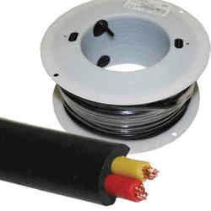
Кабель автомобильный
AJMY-2x1,50
2 провода сечением 1,50мм
цвета: красный, желтый
Бухта – 50м, вес – 3 кг.
- Напряжение до 75 В
- Температурный диапазон: -40°C до +70°C
- Маслостойкость DIN 72551
- Изоляция – ПВХ черный
- Производство: Prysmian Group, Финляндия

